Slide 1

39-3
These materials are by the Kongki Ka Project and are made available to you under the terms of the Creative Commons Attribution ShareAlike license 4.0.
You have permission to share and redistribute these materials in any format and to make reasonable revisions and adaptations of this translation, provided that:
You include the above licence and source information.
If you redistribute these materials or create derivatives, you must distribute your contributions under the same license as the original.
Nepali text is from Nepali Holy Bible: Easy-to-Read Version
All rights reserved.
© 2004 Bible League International

Slide 2
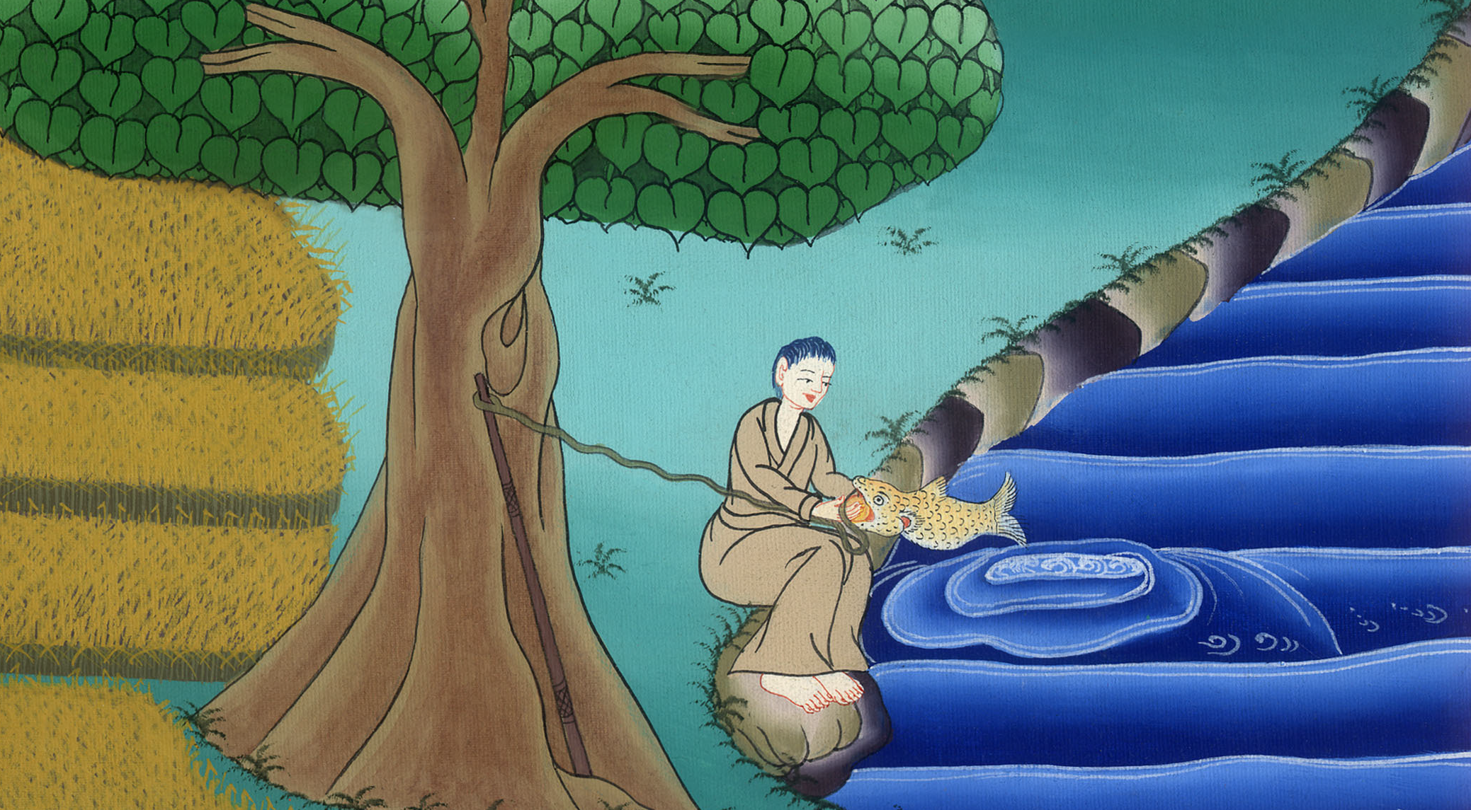
मन्‍दिरको कर मत्ती 17:24-27
महान्‌ को हो? मर्कूस 9:33-40
This work is licensed under a Creative Commons Attribution-ShareAlike 4.0 International License

Slide 3
मन्‍दिरको कर मत्ती 17:24-27
महान्‌ को हो?
मर्कूस 9:33-40

Slide 4
मन्‍दिरको कर मत्ती 17:24-27
महान्‌ को हो? मर्कूस 9:33-40
This work is licensed under a Creative Commons Attribution-ShareAlike 4.0 International License

Slide 5
मत्ती 17:24 येशू चेलाहरूलाई लिएर कफर्नहुममा जानुभयो। कफर्नहुममा केही मानिसहरू पत्रुसकहाँ आए। ती मानिसहरू दोहोरो महसूल उठाउनेहरू थिए। तिनीहरूले सोधे, “के तिमीहरूका गुरूले दोहोरो महसूल तिर्नु हुन्छ?”

Slide 6
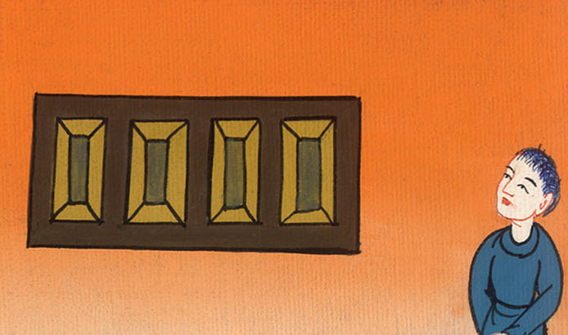
मत्ती 17:24

Slide 7
25 पत्रुसले जवाफदिए, ‘हो, येशूले ती करहरू तिर्नुहुन्छ।”त्यसपछि पत्रुस येशू भएको घरमा गए। पत्रुसले केही बोल्न अधिनै, येशूले भन्नुभयो, “यो संसारमा राजाले मानिसहरूबाट विभिन्न प्रका

Slide 8
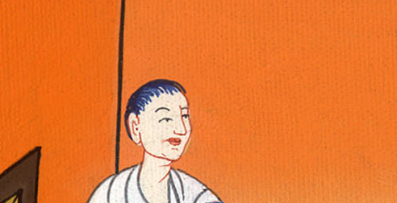
मत्ती 17:25

Slide 9
26 पत्रुसले जवाफ दिए, “अरू मानिसहरूले महसूल तिर्छन्।”येशूले भन्नुभयो, “त्यसो भए राजाका आफ्नै परिवारले महसूल तिर्ने आवश्यकता पर्दैन।

Slide 10
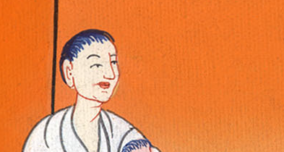
मत्ती 17:26

Slide 11
27 तर हामी यी महसूल उठाउनेहरूलाई रीस उठाउन चाँहदैनौ। यसर्थ यसप्रकारले महसूल बुझाऊ। पोखरीमा जाऊ र माछा समात्न बल्छीहान। तिमीले समातेको पहिलो माछा लेऊ, त्यसको मुख खोल र तिमीले चार ड्रकमाको एउटा मुद्रा पाउनेछौ। त्यो मुद्रा महसूल उठाउनेहरूलाई देऊ। त्यसैबाट तिम्रो र मेरो महसूल चुक्ता हुनेछ।”

Slide 12
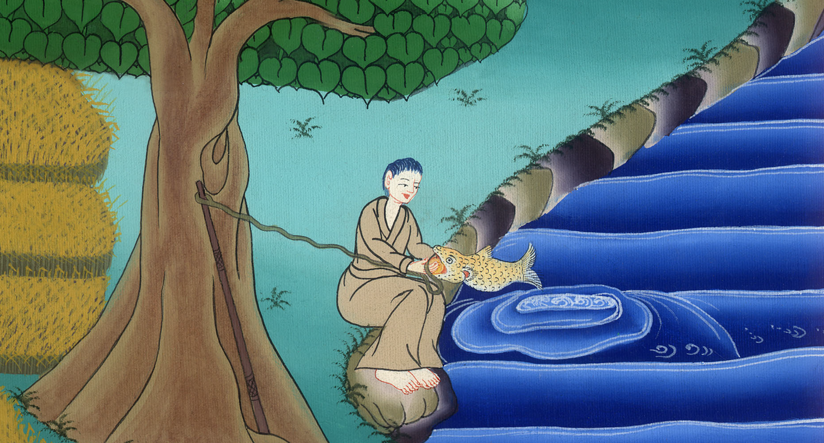
मत्ती 17:27

Slide 13
ठ्याक्कै यस्तै गरी भयो।

Slide 15
मर्कूस 9:33 येशू र आफ्ना चेलाहरू कफर्नहुम जानूभयो। जब उनीहरू एउटा घरमा थिए। उहाँले आफ्ना चेलाहरूलाई सोध्नुभयो, “यात्रा गर्दै गर्दा तिमीहरूले के बहस गर्दैं थियौ?”

Slide 16
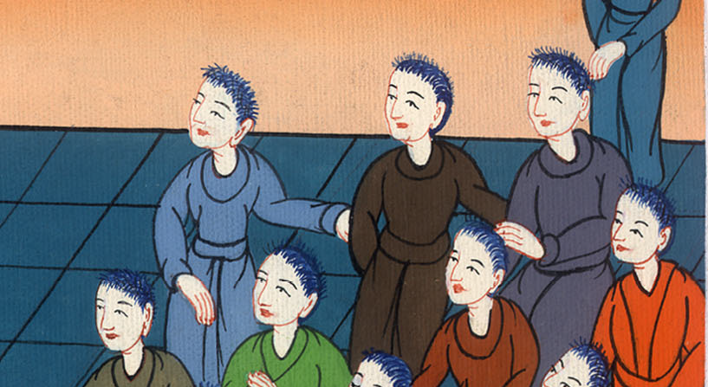
मर्कूस 9:33

Slide 17
34 तर चेलाहरूले जवाफ दिएनन् किनभने तिनीहरूले बाटोमा कुरा गर्दै आउँदा उनीहरूको माझमा सब भन्दा महान को होला भन्ने कुराको चर्चा भएको थियो।

Slide 18
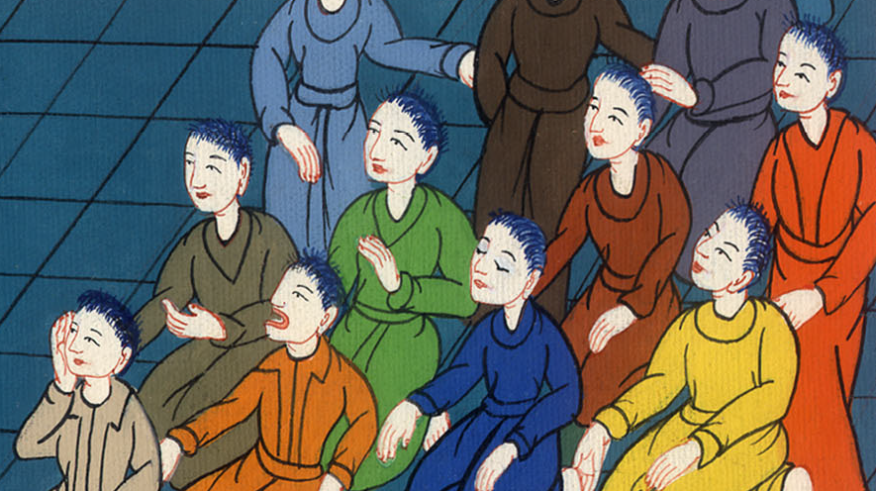
मर्कूस 9:34

Slide 19
35 येशू बस्नु भयो अनि बाह्रजना प्रेरितहरूलाई आफूकहाँ बोलाउनुभयो। उहाँले भन्नुभयो, “यदि कसैले आफूलाई पहिलो बनाउन चाहन्छ भने, उसले आफूलाई अरू मानिसहरूलाई भन्दा अन्तिम मानिस बनाउनु पर्छ अनि अरू सबैको सेवा गर्नुपर्छ।”

Slide 20
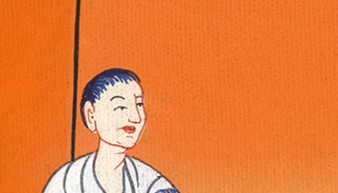
मर्कूस 9:35

Slide 21
36 त्यसपछि येशूले एउटा सानो बालकलाई लिएर आउनु भयो। उहाँले त्यस बालकलाई चेलाहरू अघि उभ्याउनु भयो। उहाँले बालकलाइ आफ्नो काखमा लिनुभयो अनि भन्नुभयो,

Slide 22
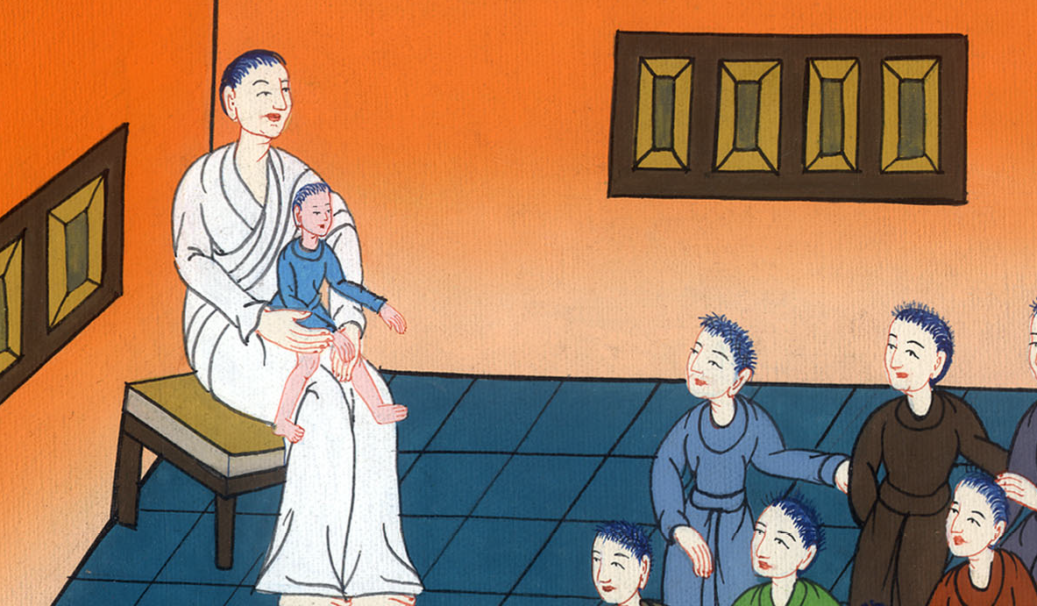
मर्कूस 9:36

Slide 23
37 “यदि कसैले मेरो नाउँमा यस्तो बालकहरूलाई ग्रहण गर्छ भने, त्यस मानिसले मलाई पनि ग्रहण गरेको बराबर हुन्छ। यदि कसैले मलाई स्वीकार गर्छ भने, त्यसले जसले मलाई पठाउनु भयो उहाँलाई पनि स्वीकारेको हुनेछ।”

Slide 24
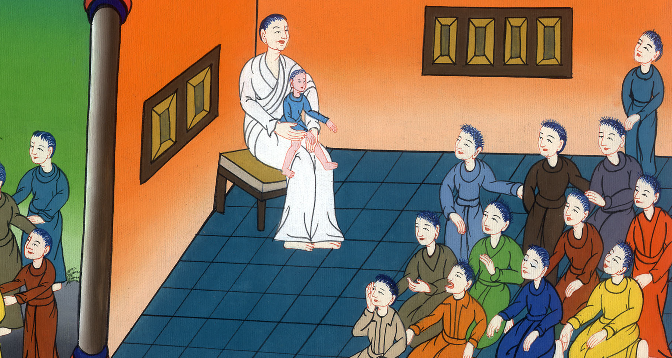
मर्कूस 9:37

